Slide 1
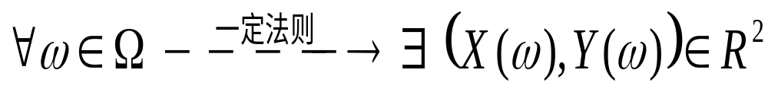
§3 二维随机变量及其分布
定义 设Ω为随机试验的样本空间，
则称( X , Y )为二维r.v.或二维随机向量
讨论：
二维r.v.作为一个整体的概率特性
其中每一个r.v.的概率特性与整体
的概率特性之间的关系

Slide 2
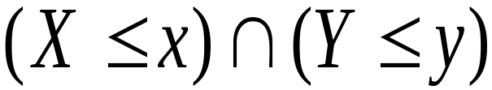

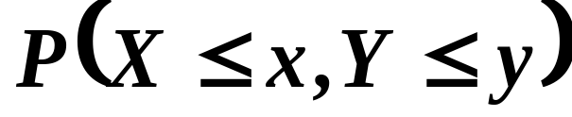
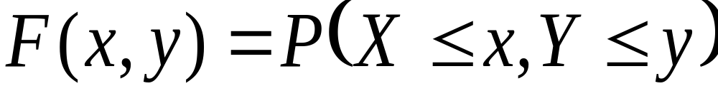
二维随机变量的联合分布函数
定义 设( X , Y ) 为二维 r.v. ,对任何一对
实数( x , y ), 事件
(记为 )
的概率
定义了一个二元
实函数 F ( x , y )，称为二维 r.v.( X ,Y ) 的联合分布函数，即

Slide 3
分布函数的几何意义
如果用平面上的点 (x, y) 表示二维r.v.
(X , Y )的一组可能的取值，则 F (x, y) 表示
(X , Y ) 的取值落入图所示角形区域的概率.
y
(x, y)
x

Slide 4

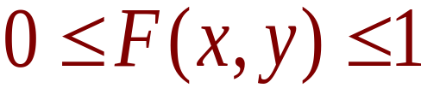
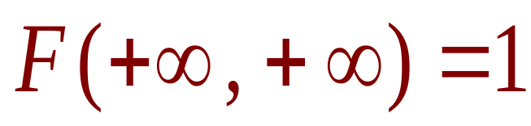
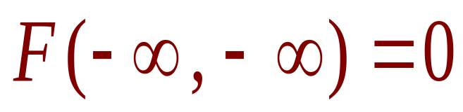
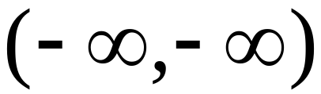
联合分布函数的性质
y
①
x
y
(x, y)
x

Slide 5
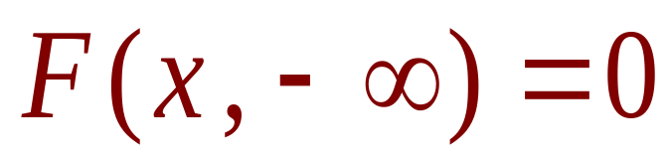


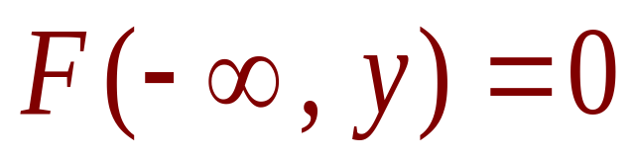
y
x
y
x

Slide 6
②
对每个变量单调不减
固定 x , 对任意的 y₁< y₂ ,
F (x, y₁) ≤ F (x, y₂)
固定 y , 对任意的 x₁< x₂ ,
F (x₁,y) ≤ F (x₂, y)
③
对每个变量右连续
F (x₀ , y₀) = F (x₀+ 0 , y₀ )
F (x₀ , y₀) = F (x₀ , y₀ + 0 )

Slide 7
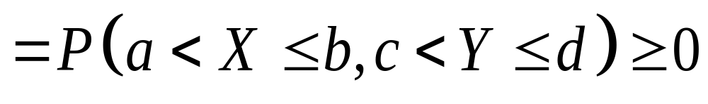
④
对于任意 a < b , c < d
F (b,d) – F (b,c) – F (a,d) + F (a,c) ≥ 0
d
事实上
F (b,d)
– F (b,c)
c
– F (a,d)
+ F (a,c)
a
b

Slide 8
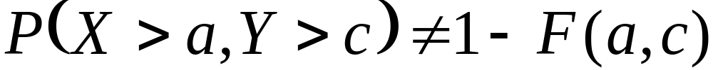
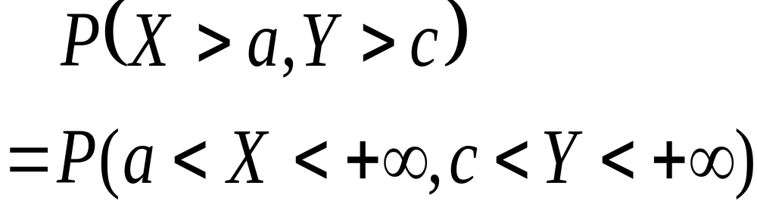
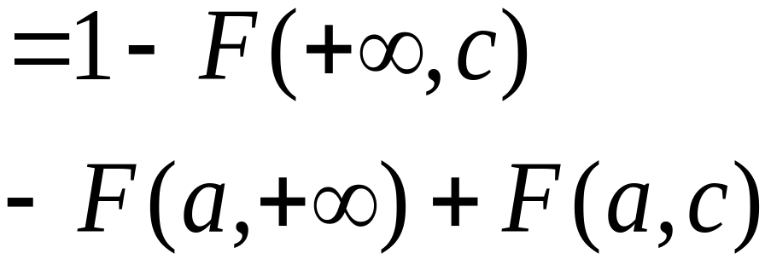
注意 对于二维 r.v.
(a,+∞)
(+∞,+∞)
y
c
(a,c)
(+∞,c)
a
x

Slide 9
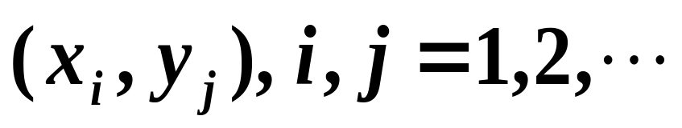
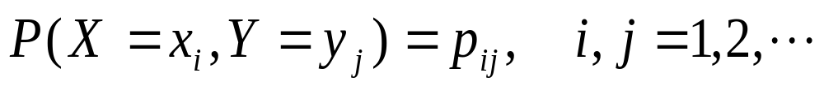
二维离散型 r.v.及其概率特性
定义 若二维 r.v.(X ,Y )所有可能的取值
为有限多个或无穷可列多个, 则称
(X ,Y ) 为二维离散型 r.v.
联合分布律
设( X ,Y )的所有可能的取值为
则称
为二维 r.v.( X ,Y ) 的联合分布律或联合分布

Slide 10






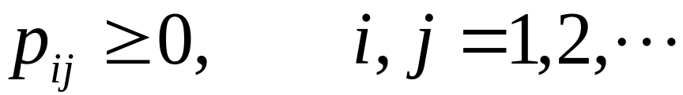
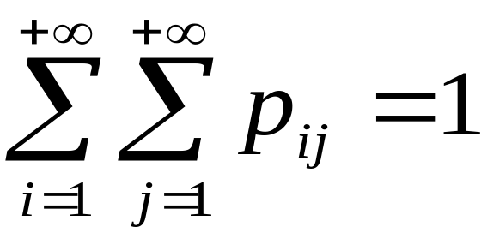
二维随机变量 ( X,Y ) 的分布律也可表示为
显然，

Slide 11
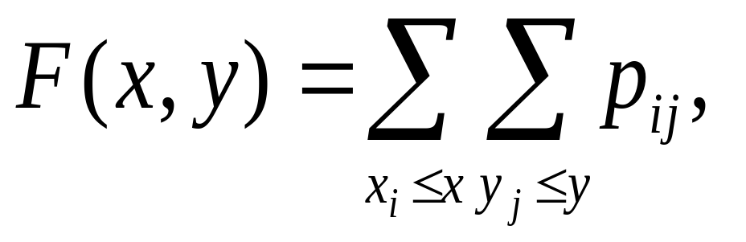
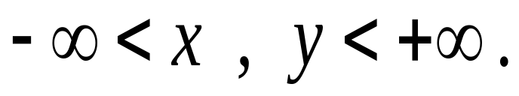





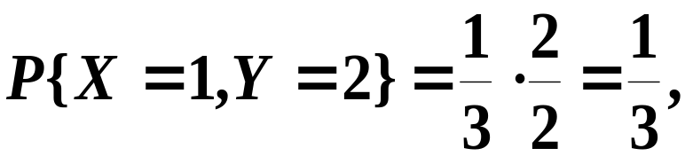
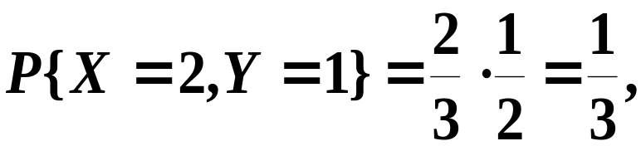
二维离散 r.v.的联合分布函数
例 一个袋中有三个球,依次标有数字 1, 2, 2,从中任取一个, 不放回袋中 , 再任取一个, 设每次取球时,各球被取到的可能性相等,以 X, Y 分别记第一次和第二次取到的球上标有的数字 ,求 ( X, Y ) 的分布律与分布函数.
解
( X, Y ) 的可能取值为

Slide 12
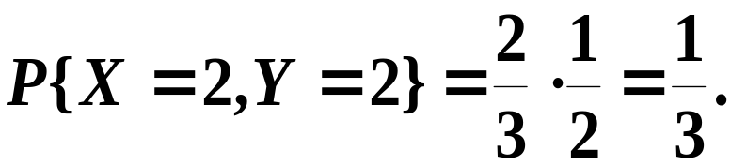
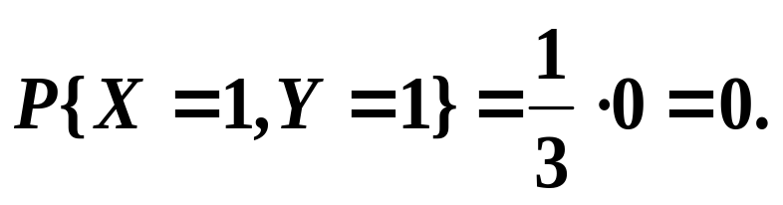




故 ( X , Y ) 的分布律为
下面求分布函数.

Slide 13




















Slide 14






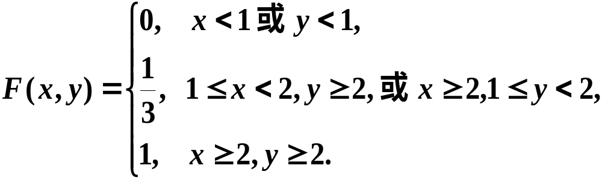
所以( X ,Y ) 的分布函数为

Slide 15
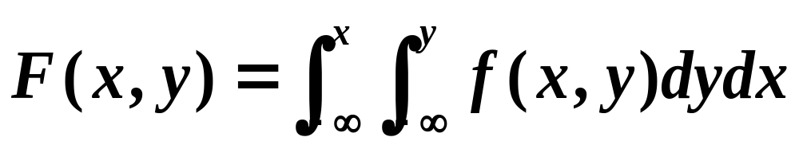
二维连续 r.v.及其概率特性
定义 设二维 r.v.( X ,Y )的分布函数为
F(x ,y ),若存在非负可积函数 f (x,y) ,
使得对于任意实数 x , y 有
则称( X ,Y ) 为二维连续型 r.v.
f (x,y) 为( X ,Y ) 的联合密度函数，
简称联合密度，简记 p.d.f.

Slide 16
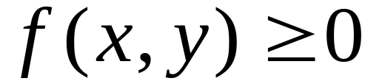
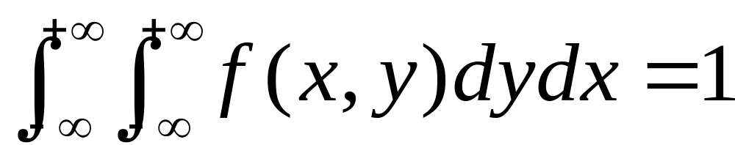
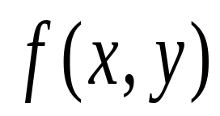
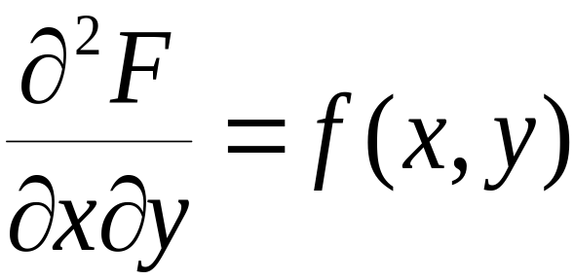
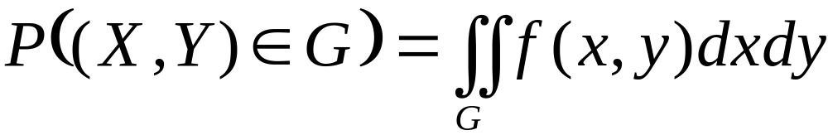
联合密度与联合分布函数的性质
1
2
除 d.f. 的一般性质外还有下述性质
对每个变元连续, 在 的连续点处
3
4

Slide 17
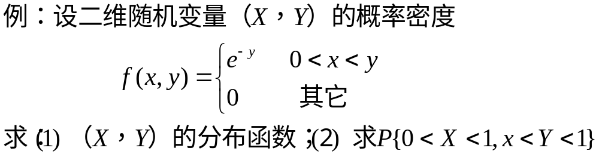
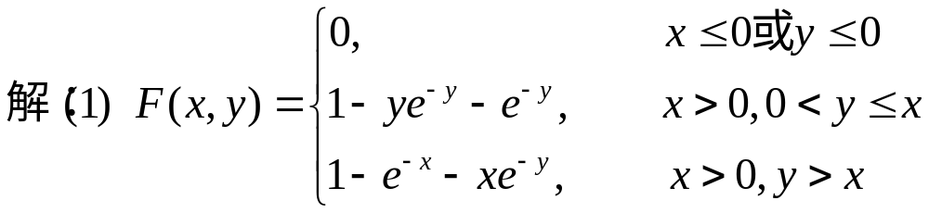
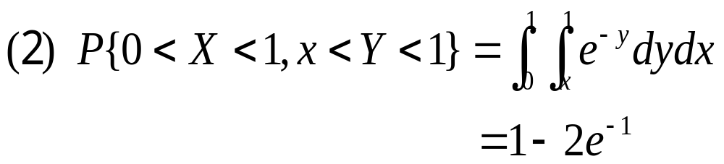

Slide 18
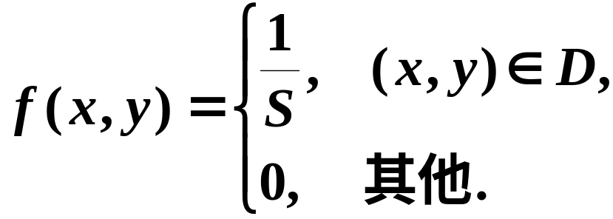
常用连续型二维随机变量分布
1.均匀分布
定义 设 D 是平面上的有界区域,其面积为 S,若二维随机变量 ( X , Y ) 具有概率密度
则称 ( X , Y ) 在 D 上服从均匀分布.

Slide 19
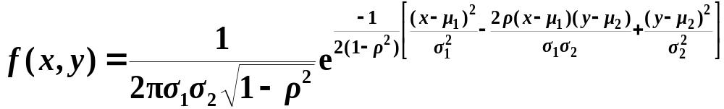


2.二维正态分布
若二维随机变量 ( X,Y ) 具有概率密度

Slide 20
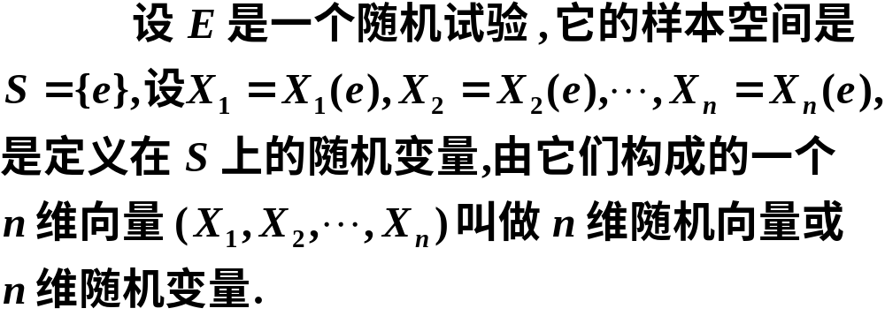
推广 n 维随机变量的概念
定义

Slide 21
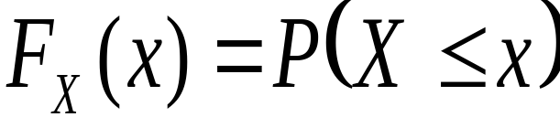
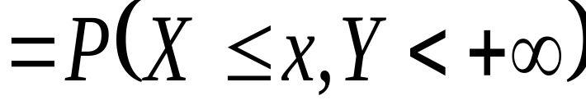
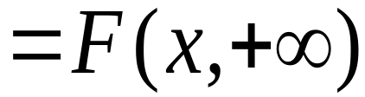
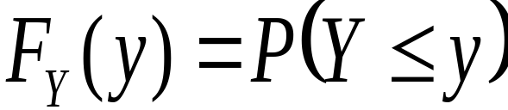
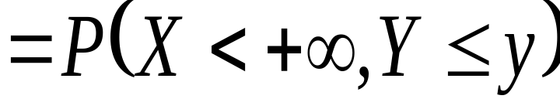
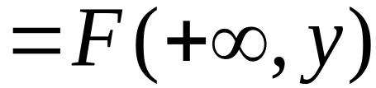
二维随机变量的边缘分布函数
由联合分布函数 边缘分布函数
y
x
x
y
y
x

Slide 22

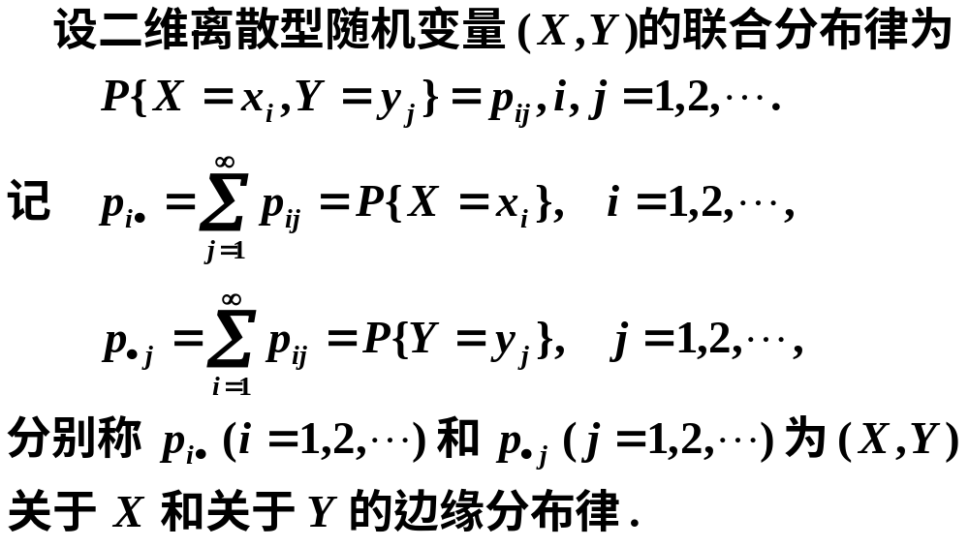
二维离散 r.v.的边缘分布

Slide 23





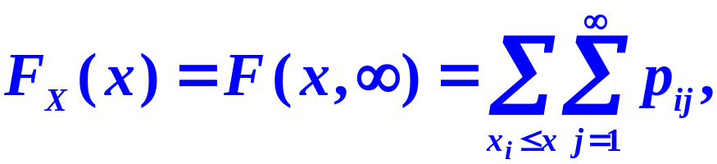
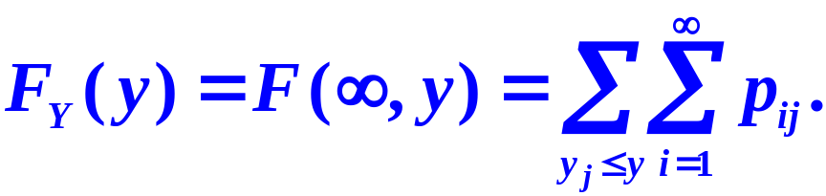
离散型随机变量关于X 和Y 的边缘分布函数分别为

Slide 24
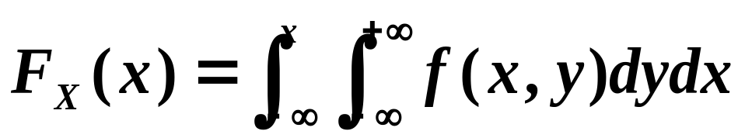
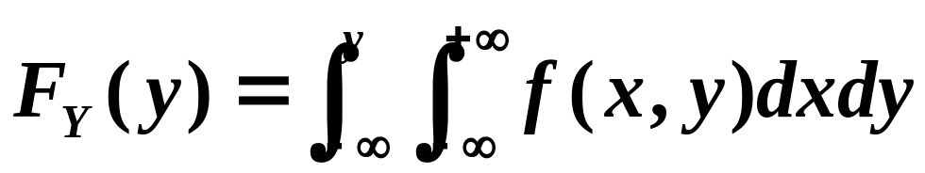
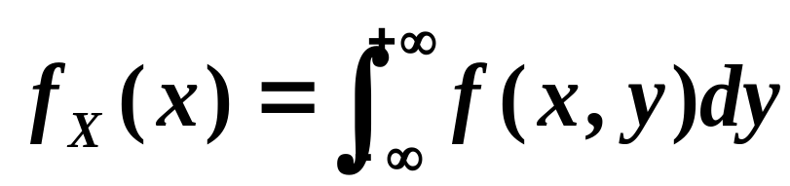
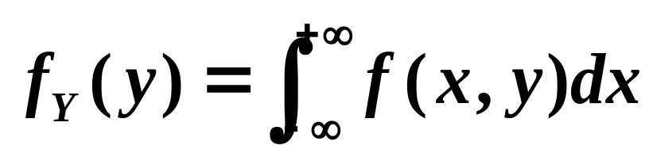
二维连续 r.v.的边缘分布
边缘分布函数
边缘密度函数

Slide 25












例
解

Slide 26











Slide 27





例
解
由于

Slide 28




同理可得
二维正态分布的两个边缘分布都是一维正态分布,

Slide 29

随机变量的独立性
—— 将事件独立性推广到 r.v.
两个 r.v. 的相互独立性
定义

Slide 30



离散型
X与Y 独立
对一切 i , j 有
即
连续型
X与Y 独立
对任何 x ,y 有
若二维随机变量 ( X, Y ) 相互独立,
则边缘分布完全确定联合分布

Slide 31




命题
相互独立
证
对任何 x,y 有
取

Slide 32






故
将
代入
即得

Slide 33


例 已知 ( X, Y ) 的联合 d.f.为
(1)
(2)
讨论X ,Y 是否独立？

Slide 34



解
(1) 由图知边缘 d.f. 为
1
1
显然
故 X ,Y 相互独立

Slide 35



(2) 由图知边缘 d.f. 为
1
1
显然，
故 X ,Y 不独立

Slide 36
作业2-3
P64 习题二 19，23，
25，29，31

